Slide 1


TẬP ĐỌC
Lớp 4

Slide 2
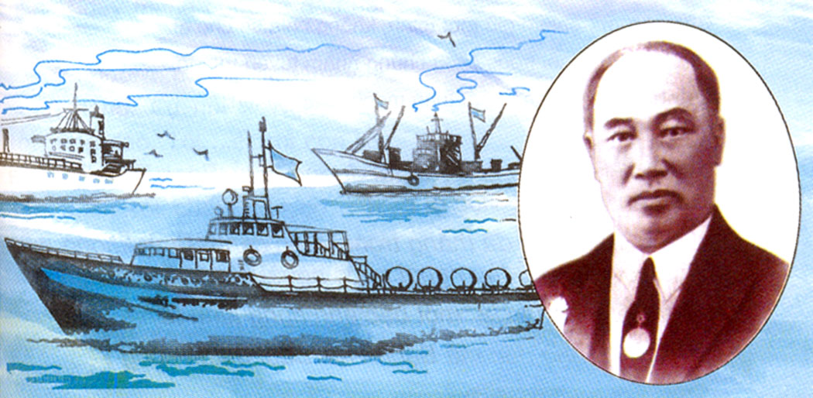
Thứ hai ngày 22 tháng 11 năm 2021
Tập đọc
“Vua tàu thủy” Bạch Thái Bưởi
(1874 – 1932)

Slide 3
“Vua tàu thủy” Bạch Thái Bưởi
Bưởi mồ côi cha từ nhỏ, phải theo mẹ quẩy gánh hàng rong. Thấy em khôi ngô, nhà họ Bạch nhận làm con nuôi và cho ăn học.
Năm 21 tuổi, Bạch Thái Bưởi làm thư kí cho một hang buôn. Chẳng bao lâu, anh đứng ra kinh doanh độc lập, trải đủ mọi nghề: buôn gỗ, buôn ngô, mở hiệu cầm đồ, lập nhà in, khai thác mỏ,… Có lúc mất trắng tay, anh vẫn không nản chí.
Bạch Thái Bưởi mở công ti vận tải đường thủy vào lúc những con tàu của người Hoa đã độc chiếm các đường sông miền Bắc. Ông cho người đến các bến tàu diễn thuyết. Trên mỗi chiếc tàu, ông dán dòng chữ “Người ta thì đi tàu ta” và treo một cái ống để khách nào đồng tình với ông thì vui lòng bỏ ống tiếp sức cho chủ tàu. Khi bỏ ống, tiền đồng rất nhiều, tiền hào, tiền xu thì vô kể. Khách đi tàu của ông ngày một đông. Nhiều chủ tàu người Hoa, người Pháp phải bán lại tàu cho ông. Rồi ông mua xưởng sửa chữa tàu, thuê kĩ sư giỏi trông nom. Lúc thijng vương nhất, công ti của Bạch Thái Bưởi có tới ba mươi chiếc tàu lớn nhỏ mang những cái tên lịch sử: Hồng Bàng, Lạc Long, Trưng Trắc, Trưng Nhị,…
Chỉ trong mười năm, Bạch Thái Bưởi đã trở thành “một bậc anh hùng kinh tế” như đánh giá của người cùng thời.
Theo TỪ ĐIỂN NHÂN VẬT LỊCH SỬ VIỆT NAM

Slide 4
TẬP ĐỌC
“Vua tàu thủy” Bạch Thái Bưởi
Chia đoạn
Đoạn 1
Bưởi mồ côi cha…..ăn học.
Đoạn 3
Bạch Thái Bưởi...
Trưng Nhị…
Đoạn 4
Chỉ trong mười năm… người cùng thời.
Đoạn 2
Năm 21 tuổi...
không nản chí.

Slide 5
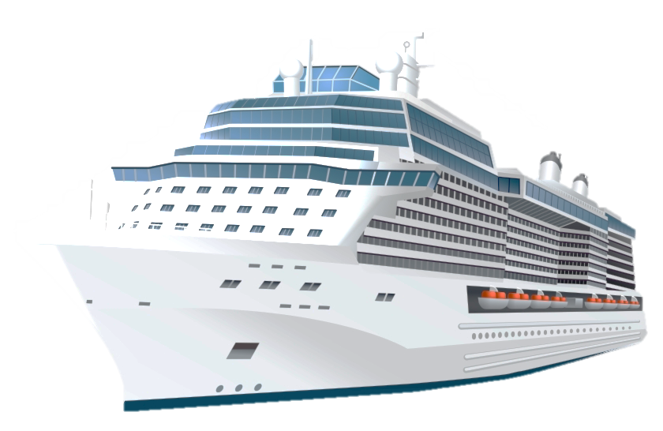
- diễn thuyết
- quẩy
Luyện đọc từ
- thuê
- kinh doanh
- xưởng

Slide 6



Giải nghĩa từ
Hiệu cầm đồ

Slide 7

Giải nghĩa từ
Trắng tay
Độc chiếm

Slide 8

Giải nghĩa từ
Hiệu cầm đồ

Slide 9

Giải nghĩa từ
Thịnh vượng

Slide 10
TÌM HIỂU BÀI

Slide 11
Tìm hiểu bài
Câu 1: Trước khi mở công ty vận tải đường thủy, Bạch Thái Bưởi đã làm những công việc gì?
- Đầu tiên Bạch Thái Bưởi làm thư kí cho một hãng buôn. Sau đó ông kinh doanh độc lập, trải đủ mọi nghề: buôn gỗ, buôn ngô, mở hiệu cầm đồ, lập nhà in, khai thác mỏ,…
- Kinh doanh độc lập, trải đủ mọi nghề.

Slide 12
Tìm hiểu bài
Câu 2: Bạch Thái Bưởi đã thắng trong cuộc cạnh tranh không ngang sức với các chủ tàu nước ngoài như thế nào ?
Ông đã khơi dậy lòng tự hào dân tộc của người Việt: cho người đến các bến tàu để diễn thuyết, kêu gọi hành khách với khẩu hiệu “Người ta thì đi tàu ta”. Khách đi tàu của ông ngày một đông. Nhiều chủ tàu người Hoa, người Pháp phải bán lại tàu cho ông. Rồi ông mua xưởng sửa chữa tàu, thuê kĩ sư giỏi trông nom.

Slide 13
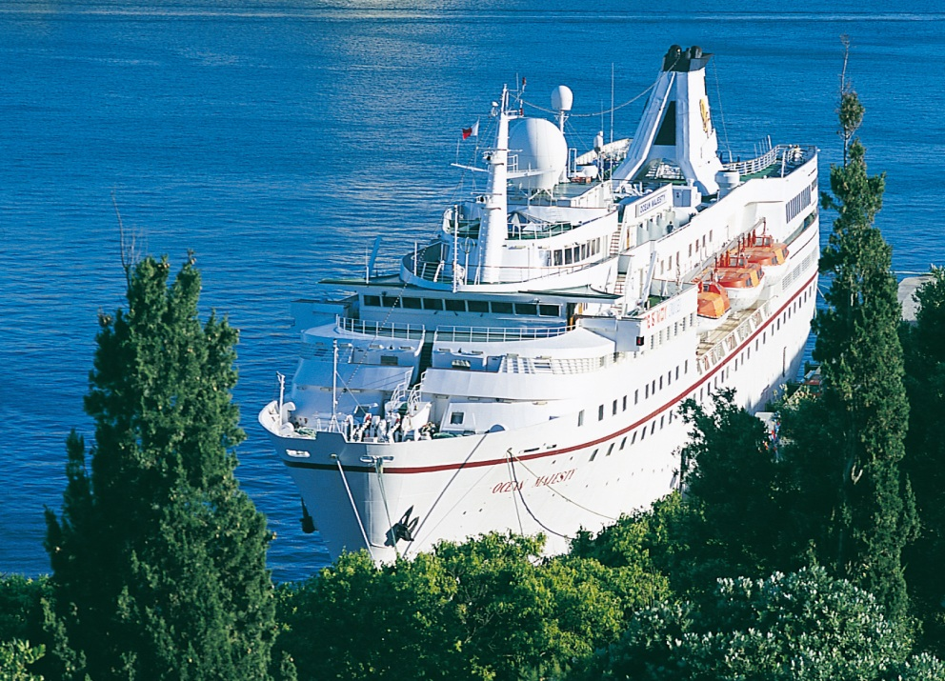
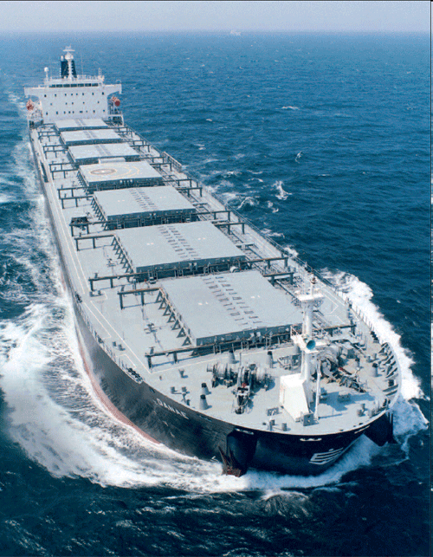
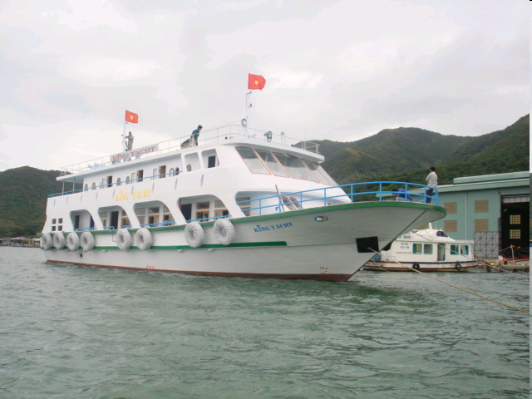
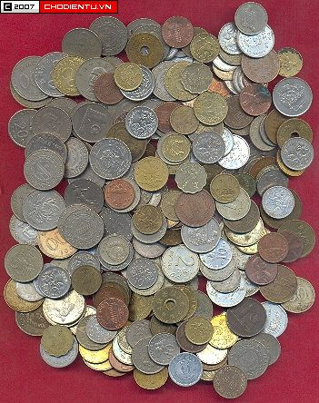
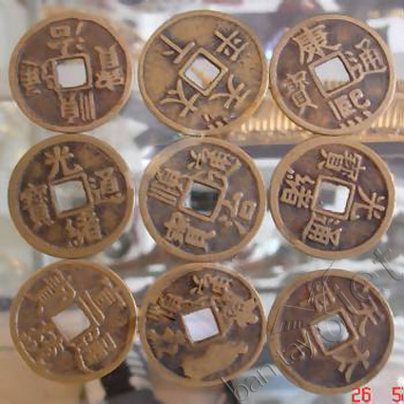

Slide 14
Tìm hiểu bài
Câu 3: Em hiểu thế nào là “Một bậc anh hùng kinh tế” ?
“Một bậc anh hùng kinh tế” là người giành được nhiều thắng lợi trên bước đường kinh doanh.

Slide 15
Tìm hiểu bài
Câu 4: Theo em, nhờ đâu mà Bạch Thái Bưởi thành công?
- Bạch Thái Bưởi là người có ý chí, biết tổ chức kinh doanh.
- Ông biết khơi dậy lòng tự hào dân tộc của hành khách người Việt: ủng hộ chủ tàu Việt Nam, giúp kinh tế Việt Nam phát triển.

Slide 16
TẬP ĐỌC
“Vua tàu thủy” Bạch Thái Bưởi
Bài văn ca ngợi ai ? Ca ngợi điều gì ?
Nội dung:
Ca ngợi Bạch Thái Bưởi. Từ một cậu bé mồ côi cha, nhờ giàu nghị lực và ý chí vươn lên đã trở thành một nhà kinh doanh tên tuổi lừng lẫy.

Slide 17
LUYỆN ĐỌC DIỄN CẢM

Slide 18
“Vua tàu thủy” Bạch Thái Bưởi
Bưởi mồ côi cha từ nhỏ, phải theo mẹ quẩy gánh hàng rong. Thấy em khôi ngô, nhà họ Bạch nhận làm con nuôi và cho ăn học.
Năm 21 tuổi, Bạch Thái Bưởi làm thư kí cho một hang buôn. Chẳng bao lâu, anh đứng ra kinh doanh độc lập, trải đủ mọi nghề: buôn gỗ, buôn ngô, mở hiệu cầm đồ, lập nhà in, khai thác mỏ,… Có lúc mất trắng tay, anh vẫn không nản chí.
Bạch Thái Bưởi mở công ti vận tải đường thủy vào lúc những con tàu của người Hoa đã độc chiếm các đường sông miền Bắc. Ông cho người đến các bến tàu diễn thuyết. Trên mỗi chiếc tàu, ông dán dòng chữ “Người ta thì đi tàu ta” và treo một cái ống để khách nào đồng tình với ông thì vui lòng bỏ ống tiếp sức cho chủ tàu. Khi bỏ ống, tiền đồng rất nhiều, tiền hào, tiền xu thì vô kể. Khách đi tàu của ông ngày một đông. Nhiều chủ tàu người Hoa, người Pháp phải bán lại tàu cho ông. Rồi ông mua xưởng sửa chữa tàu, thuê kĩ sư giỏi trông nom. Lúc thijng vương nhất, công ti của Bạch Thái Bưởi có tới ba mươi chiếc tàu lớn nhỏ mang những cái tên lịch sử: Hồng Bàng, Lạc Long, Trưng Trắc, Trưng Nhị,…
Chỉ trong mười năm, Bạch Thái Bưởi đã trở thành “một bậc anh hùng kinh tế” như đánh giá của người cùng thời.
Theo TỪ ĐIỂN NHÂN VẬT LỊCH SỬ VIỆT NAM

Slide 19
Dặn dò
- Luyện đọc diễn cảm bài.
- Kể lại câu chuyện “Vua tàu thủy” Bạch Thái Bưởi cho người thân.

Slide 20


Chúc các con học tốt!

